Slide 1


基于个性化联邦学习电路版图 光刻热点检测技术研究
学生:
林学忠
指导教师:
贺诗波 教授
徐金明 研究员
卓 成 研究员
Notes:
各位答辩组老师，大家好！我是今天的答辩人林学忠，我的指导教师是贺诗波老师、徐金明老师和卓成老师。我答辩的题目为《基于个性化联邦学习电路版图光刻热点检测技术研究》。

Slide 2
主要内容
研究背景与意义
研究现状与挑战
研究内容
总结与展望
Notes:
接下来我将从以下四部分阐述我的研究内容。

Slide 3
主要内容
研究背景与意义
研究现状与挑战
研究内容
总结与展望
Notes:
首先呢是研究背景与意义

Slide 4
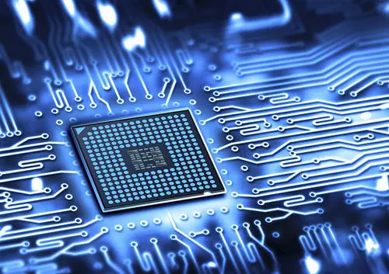
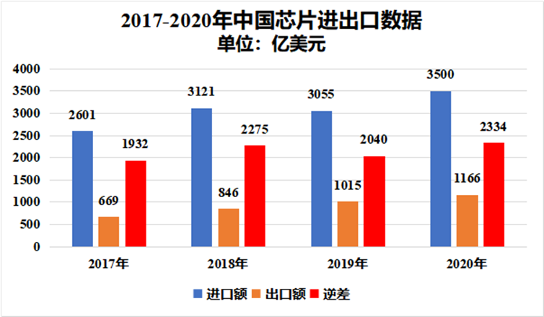
研究背景与意义
集成电路研究
最前沿的研究领域
最先进的制造工艺
集成电路版图设计进入纳米级
研究前景
国家政策好
经济前景好
技术需求高
Notes:
集成电路是信息时代的基石，是当前最前沿的研究领域，集成电路往往代表着最先进的制造工艺，【在我国，集成电路有着非常好的研究前景，】
【国家政策好，经济前景好，技术需求高，【目前集成电路已经到达了纳米级的制造水平。首先是国家政策好，国务院提出我国芯片自给率要在2025年要达到70% 。其次呢是经济前景好，我国从2018年开始芯片进口连续第三年保持在3000亿美元以上，有着非常大的进出口逆差。最后呢是技术需求高，未来10年，对芯片的研究大家有可能处于同一水平上，此时需要非常多的技术人才。】

Slide 5
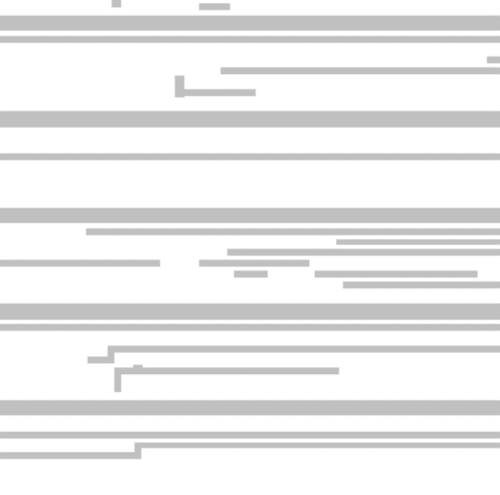
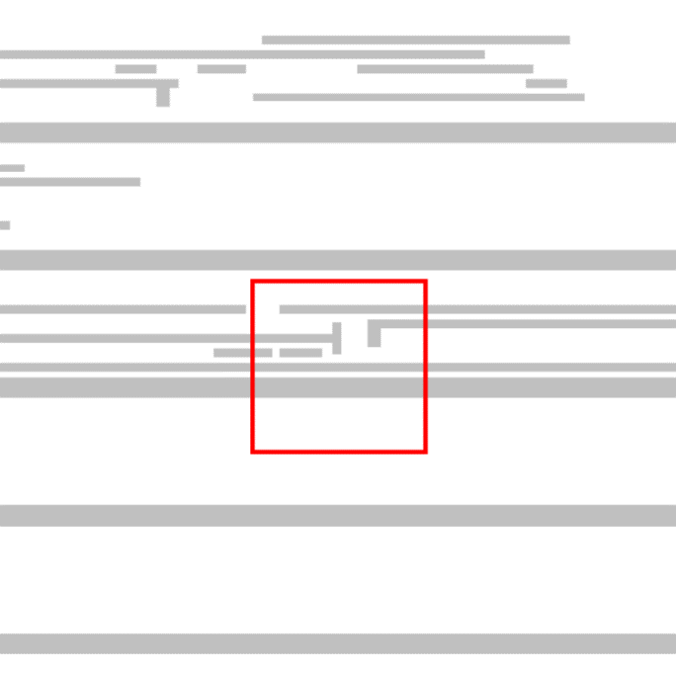
研究背景与意义
集成电路制造的关键环节——光刻热点检测
光刻热点
集成电路中存在短路、断路等缺陷的版图区域
现有的光刻热点检测技术
光刻仿真
模式识别
机器学习
光刻热点检测是提高集成电路
良品率的必要手段
非光刻热点
光刻热点
Notes:
其中集成电路制造的一个关键环节是光刻热点检测，光刻热点是集成电路版图中的短路、断路等区域。现有的光刻热点检测技术有光刻仿真、模式识别和机器学习。其中光刻热点检测是提高集成电路良品率的必要手段。

Slide 6
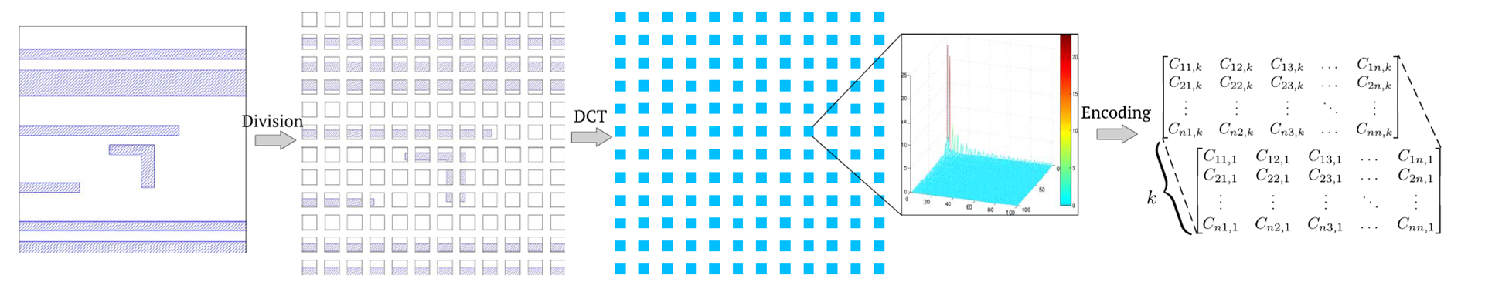
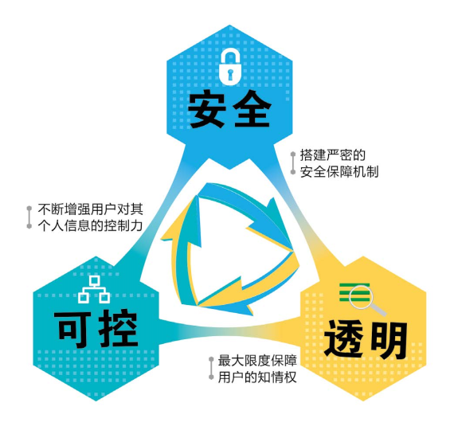
研究背景与意义
光刻热点检测面临的技术难题
特征提取难
现有的特征提取技术很难提取到
版图的关键信息
热点检测技术性能不完善
光刻仿真：计算复杂度大、耗时长
模式识别：难以识别未知的版图
机器学习：训练数据集体量小
原始数据隐私程度高
各芯片厂商的版图设计保密性极高，
原始数据很难获取
光刻热点检测指标
准确率（ACC）
召回率（TPR）
误报率（FPR）
版图特征提取
隐私保护三要素
Notes:
光刻热点检测面临着三个主要的技术难题[只讲重点]，。。。光刻热点检测有3个主要指标，准确率，召回率和误报率 【Accuracy：被正确检测的版图片段数量与所有版图片段数量的比值。TPR：被正确检测的光刻热点占所有光刻热点的比值FPR：被错误检测的非光刻热点占所有非光刻热点的比值】

Slide 7
主要内容
研究背景与意义
研究现状与挑战
研究内容
总结与展望

Slide 8
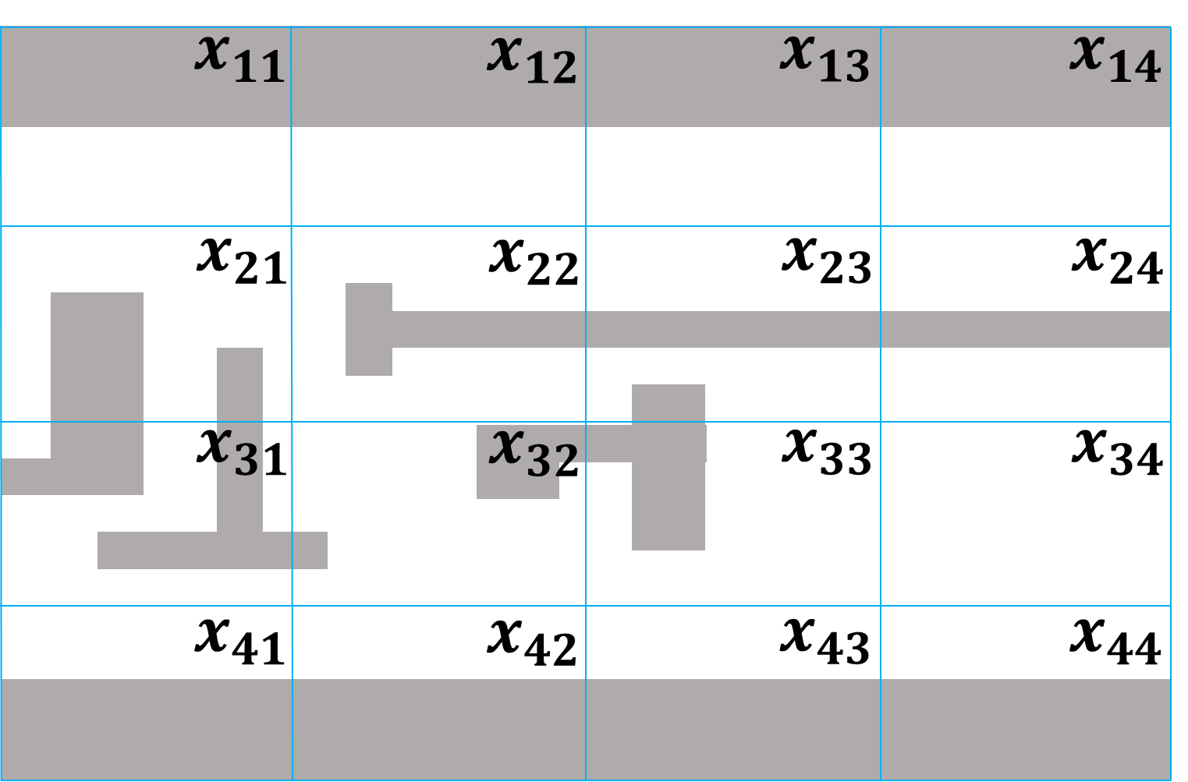
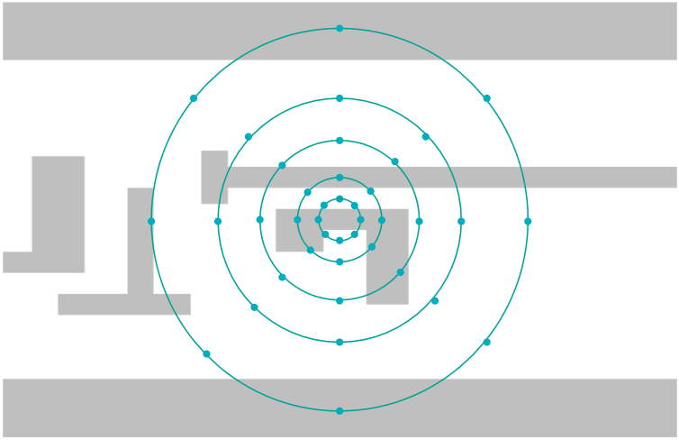
研究现状与挑战
集成电路版图特点
数据维度高
特征表达复杂
版图特征提取的动机
提高检测准确率
提升检测效率
集成电路版图特征提取技术
局部密度提取技术[H. Yang et al, 2017]
将版图片段转换为矢量特征表达
同心圆采样技术[B. Yu et al, 2015]
以同心圆的方式从版图片段中采样特征
缺点：特征提取时多边形图案周围的
空间信息被忽略
局部密度提取技术
同心圆采样技术
Notes:
集成电路版图有着数据维度高、特征表达复杂的特点。目前已有的集成电路版图特征提取技术是局部密度提取技术和同心圆采样技术，他们都有一个共同缺点：采样时多边形图案周围的空间信息容易被忽略 【其中做版图特征提取的动机是降低数据维度，提高检测准确率和检测效率。局部密度提取技术是将将版图片段转换为矢量特征表达，而同心圆采样技术是以同心圆的方式从版图片段中采样特征。】

Slide 9
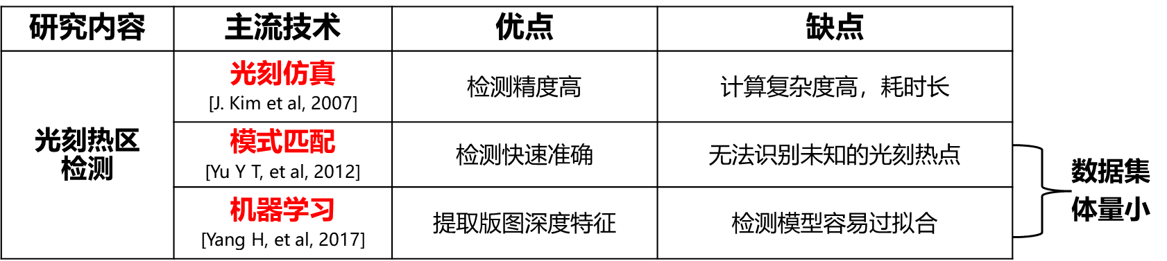
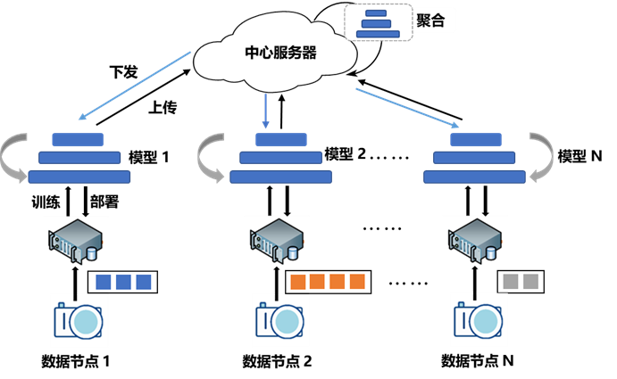
研究现状与挑战
主流的光刻热点检测技术
基于联邦学习的光刻热点检测
优点
打破“数据孤岛”，数据保留在本地进行训练
缺点
难以克服高度的数据异构性
基于联邦学习的光刻热点检测
Notes:
现有的主流光刻热点检测技术有，。。。。。，但模式匹配和机器学习都面临数据集体量小的问题。 深度学习在联邦学习方面的进展为解决光刻热点检测数据集不足的问题提供了一个替代方案。也就是基于联邦学习的光刻热点检测。【它的优点是…】

Slide 10
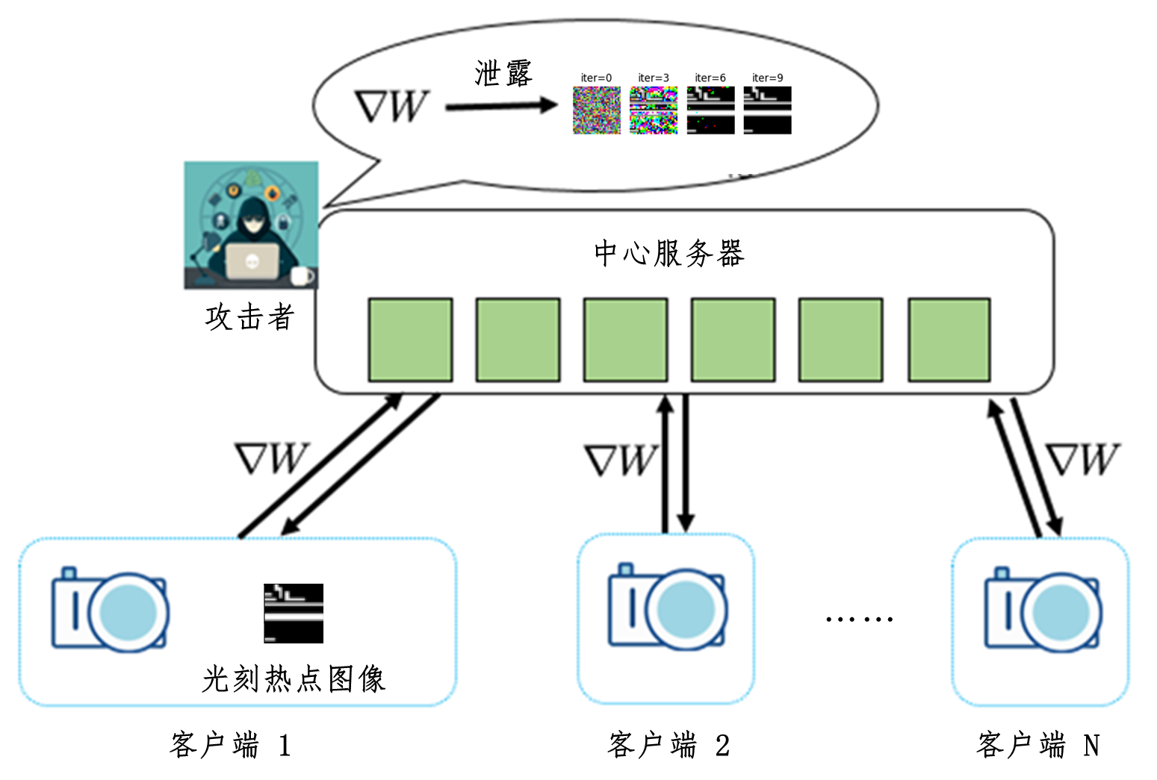
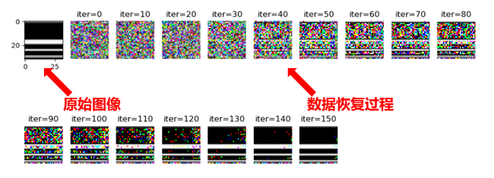
研究现状与挑战
联邦学习架构下的隐私保护问题
来自梯度的泄露（DLG攻击, Zhu L et al, 2019）
联邦学习架构共享的梯度信息暴露隐私的训练数据
中心服务器能够窃取所有参与者的隐私数据
线条规则、背景简单的版图数据很容易被恢复出来
DLG攻击下的数据恢复过程
联邦学习架构遭受DLG攻击
Notes:
第三点是联邦学习架构下的隐私保护问题。目前已经有相关研究人员研究了来自梯度的泄露（也就是DLG攻击）。它的具体表现在

Slide 11
研究现状与挑战
研究挑战
版图数据特征提取问题
原始电路版图数据维度高，现有的特征提取技术容易忽略电路版图中多边形图案周围的空间信息，不能全面地提取到电路版图的特征信息
光刻热点检测的联邦学习建模问题
联邦学习可以联合更多芯片厂商的数据用于光刻热点检测模型的训练，但难以克服数据异构导致模型精度下降的问题
联邦学习架构的隐私保护问题
联邦学习框架很容易因为参数和梯度的交互而导致隐私泄露，现有的联邦学习隐私保护方法存在一些缺陷和不足，会导致模型性能的下降或者通信开销的急剧增加
Notes:
接下来是目前的研究现状与挑战…

Slide 12
主要内容
研究背景与意义
研究现状与挑战
研究内容
总结与展望

Slide 13
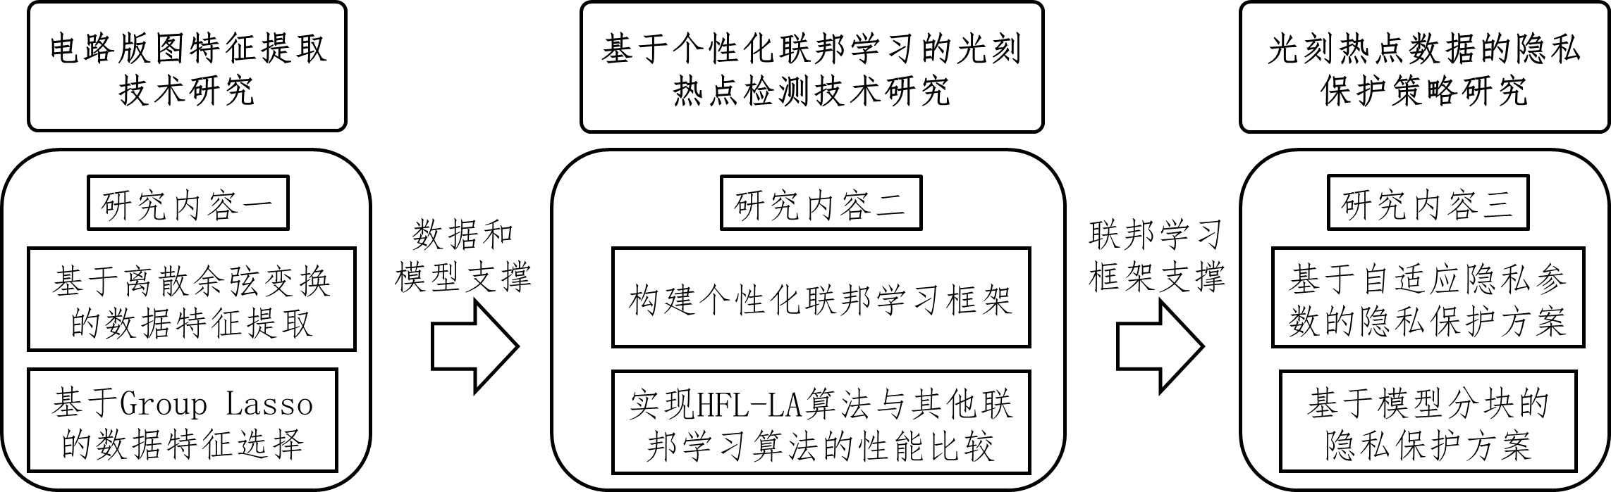
研究内容
研究内容框架
基于个性化联邦学习的光刻热点检测技术研究
[P1] 发明专利，基于联邦个性化学习的光刻热点检测方法，专利号：ZL202110545686.2 （已授权）
[P2] Lin X, Pan J, Xu J, et al. Lithography hotspot detection via heterogeneous federated learning with local adaptation[C]//2022 27th Asia and South Pacific Design Automation Conference (ASP-DAC). IEEE, 2022: 166-171.（ ASP-DAC 2022 已发表）
[P3] Lithography Hotspot Detection based on Heterogeneous Federated Learning with Local Adaptation and Feature Selection( 期刊论文在投，IEEE Transactions on Computer-Aided Design of Integrated Circuits And System，TCAD )
[P4] 发明专利，一种基于模型分块的安全多方计算联邦学习框架（在投）
Notes:
基于以上研究现状与挑战，我们针对光刻热点检测展开以下研究内容：（1）首先，对集成电路版图原始数据做特征选择，（2）其次，是构建个性化联邦学习光刻热点检测框架，实现个性化联邦学习算法；（3）最后，使用差分隐私和安全多方计算来保护光刻热点检测框架的数据隐私；这是目前的一些研究成果。
【涉及到的技术是离散余弦变换和Group Lasso特征选择；】

Slide 14
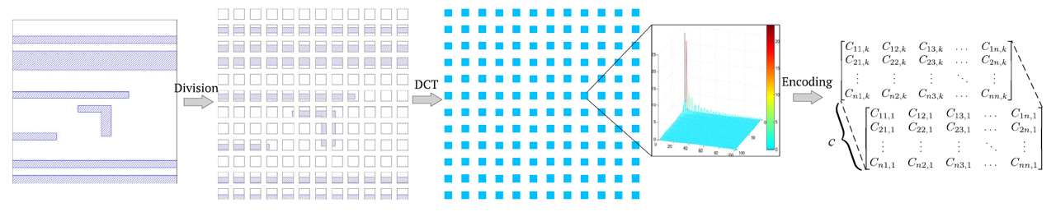
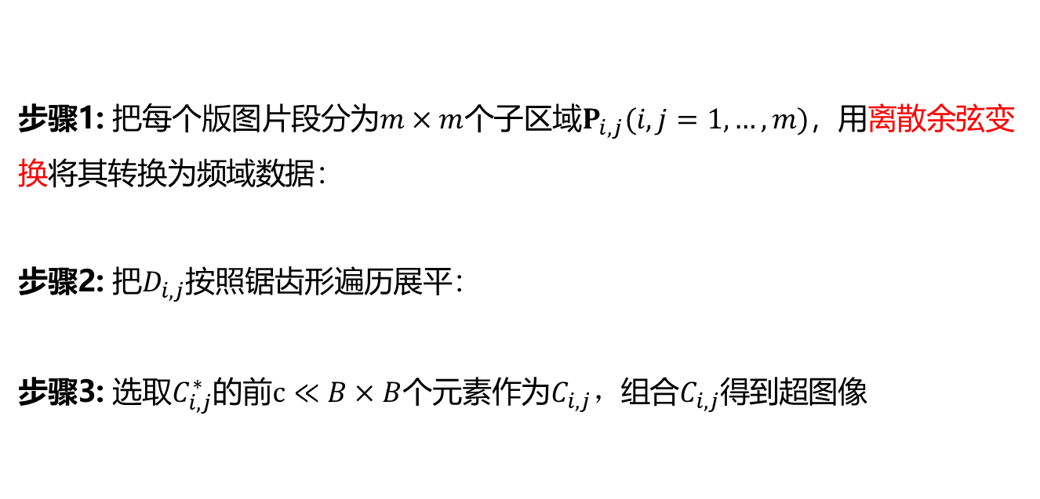
研究内容一
步骤1: 把每个版图片段分为$m×m$个子区域$P_{i,j}(i,j=1,…,m)$，用离散余弦变换将其转换为频域数据：
步骤2: 把$D_{i,j}$按照锯齿形遍历展平：
步骤3: 选取$C_{i,j}^{∗}$的前$c≪B×B$个元素作为$C_{i,j}，$组合$C_{i,j}$得到超图像
基于DCT的电路版图特征提取
基于离散余弦变换的特征张量提取
Notes:
第一个研究内容基于DCT的电路版图特征提取 使用离散余弦变换对集成电路版图进行特征张量提取，【把每个版图片段分为𝑚×𝑚个子区域𝑃_(𝑖,𝑗) (𝑖,𝑗=1,…,𝑚)，对每个子区域进行离散余弦变换为频域数据，然后经过展平和截取的操作得到最终c维的超图像F】
【用离散余弦变换将每个子区域转换为频域数据：然后把频域特征向量$D_{i,j}$按照锯齿形遍历展平成一维向量$C_{i,j}^{∗}$， 最后选取$C_{i,j}^{∗}$的前c$≪B×B$个元素作为$C_{i,j}，$组合$C_{i,j}$得到超图像F】

Slide 15
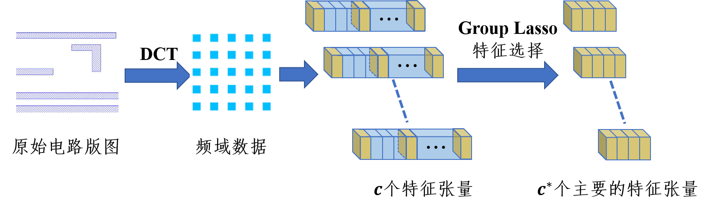
研究内容一
基于Group Lasso的特征选择
Group Lasso最优化目标：
用于特征选择的Group Lasso最优化目标：
Group Lasso特征选择示意图
Notes:
离散余弦变换特征提取后接下来进行是基于Group Lasso的特征选择；在特征选择场景中，第一层卷积神经网络中的卷积核都有c个通道，对应了c维的超图像F，【最终通过比较卷积核每个通道2范数的大小来确定超图像F中每一维的的重要性。】
【Group Lasso的最优化目标是考虑模型的预测损失函数和模型参数的2范数正则化，,并且考虑神经网络每一层参数的2范数正则化，这是一种标准的正则化方法，用于在深度学习模型中诱导权重矩阵稀疏化】

Slide 16
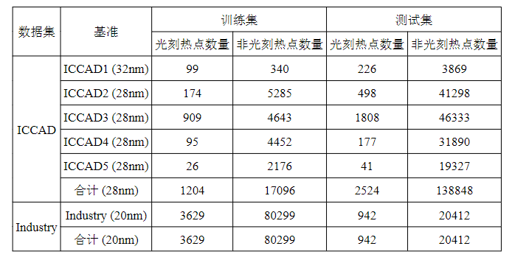
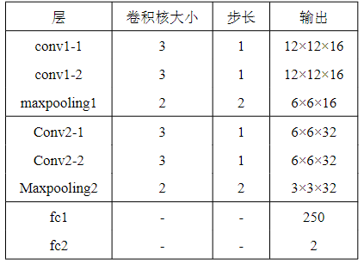
研究内容一
数据集和神经网络规模
ICCAD和Industry数据集
卷积神经网络模型配置
ICCAD训练数据集的正负样本比约为1：14，Industry训练数据集的正负样本比约为1：22
Notes:
这是我们研究中使用到的数据集和卷积神经网络，【我们使用制程为28nm和20nm的 ICCAD 竞赛数据集和Industry工业数据集的作为原始训练数据集和测试数据集，我们设置卷积神经网络中的第一层卷积层的卷积核都有32个通道，对应了32维的超图像F】，
【 ICCAD 数据集的版图设计范式比较简单，其训练数据集的正负样本比约为1：14， Industry数据集的版图设计范式比较复杂，其训练数据集的正负样本比约为1：22；数据集标签分布的不平衡也会带来较大的数据异构性，；】

Slide 17
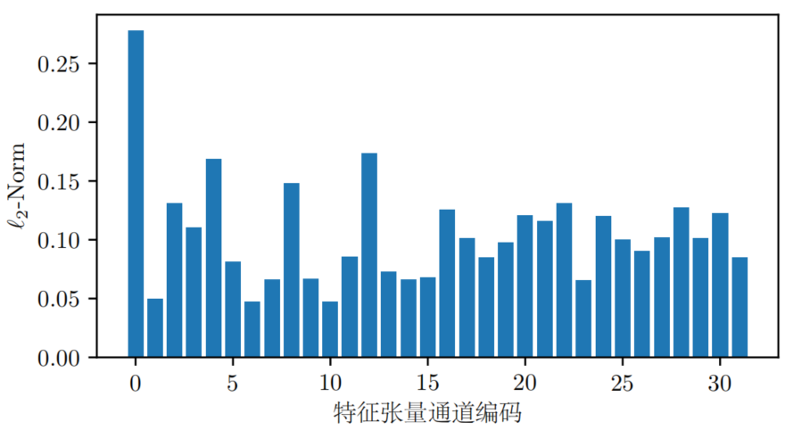
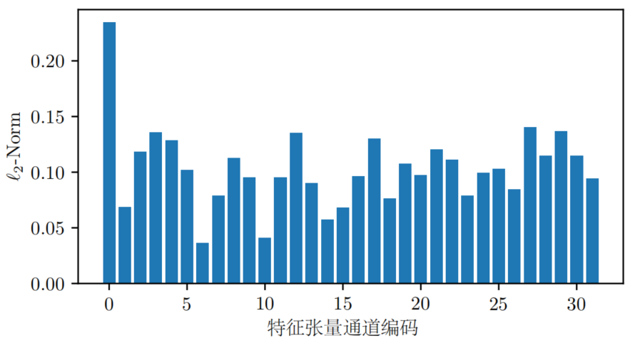
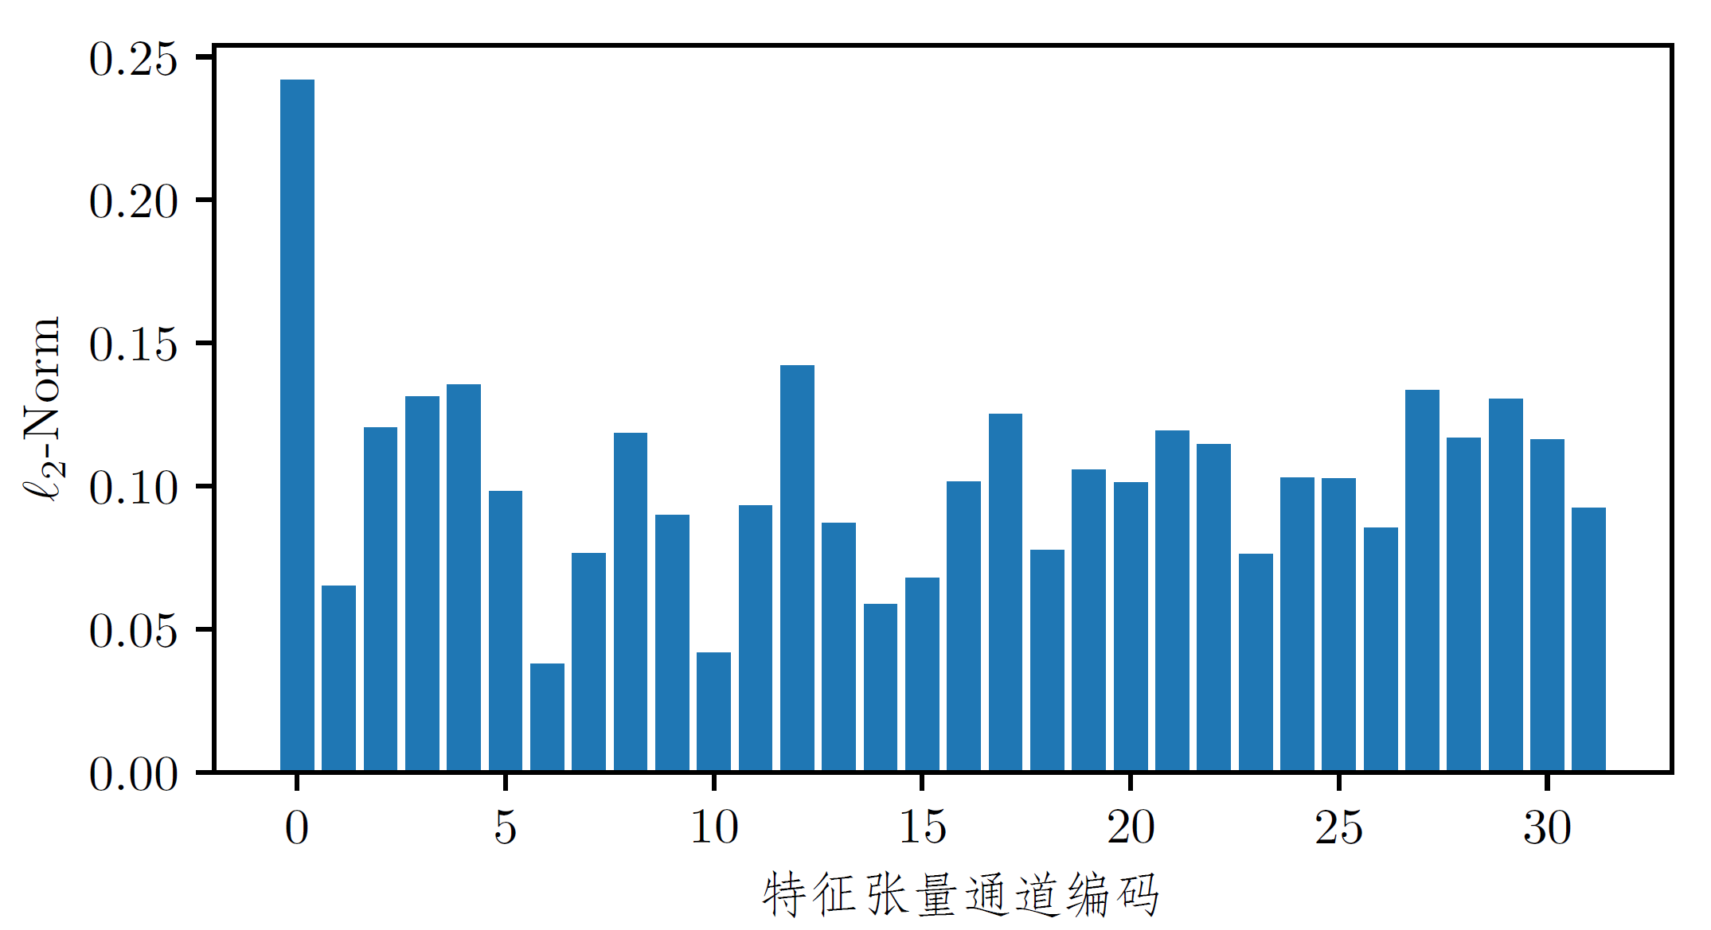
研究内容一
Group Lasso特征选择实验结果
ICCAD特征张量通道对应$𝓁_{2}$范数大小
Industry特征张量通道对应$𝓁_{2}$范数大小
加权后特征张量通道对应$𝓁_{2}$范数大小
Notes:
下面是Group Lasso特征选择的实验结果，超图像F一共有32个特征通道，我们求得每个通道的对应的卷积核通道2范数大小，【可以发现，不同数据集的特征选择结果有着一定的相似性，并且特征张量通道中序号为0的通道贡献值最大，该通道对应了频域数据里面的直流分量，其贡献值最大也符合理论结果。】

Slide 18
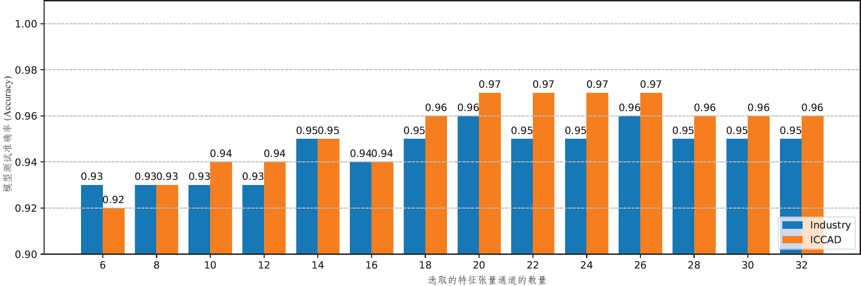
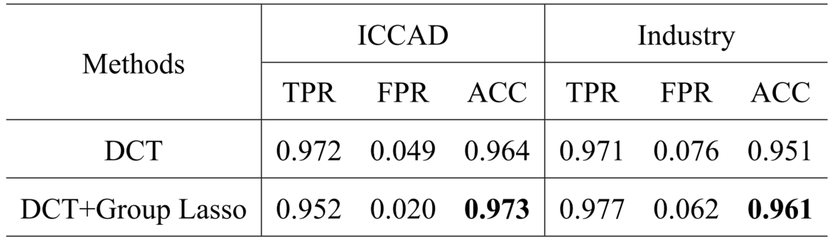
研究内容一
DCT+Group Lasso实验结果
Group Lasso 特征选择的实验结果
DCT+Group Lasso 与DCT的性能比较
Notes:
接下来我们根据特征张量通道的贡献值对所有通道从大到小进行排序，我们发现在选取前20个特征通道的情况下，光刻热点检测模型在两个数据集上达到了最高的准确率，训练数据的冗余量减少了$37.5\%$。
【然后依次选取前6、8、10…32个特征通道作为模型的训练数据，将其用于训练光刻热点检测模型。可以发现，分别是$97\%$和$96\%$。与原始的32个特征通道相比，
与 DCT 特征提取方法相比，我们所提方法在模型准确率提高了 1%左右，可以看出，使用 Group Lasso 特征选择方法可以有效提升模型的光刻热点检测性能，并减少训练数据的冗余量。】

Slide 19
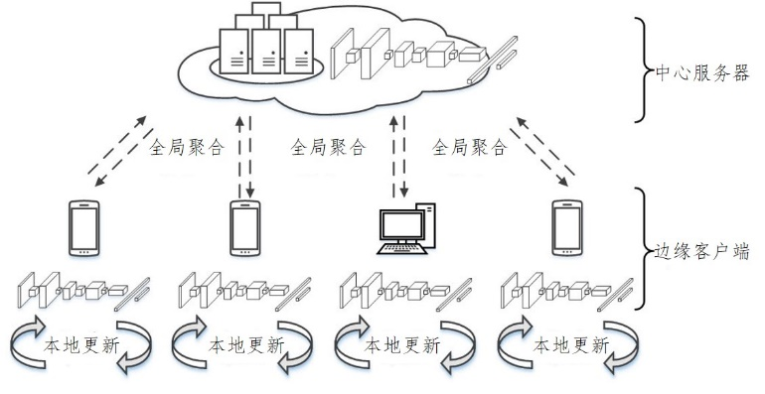
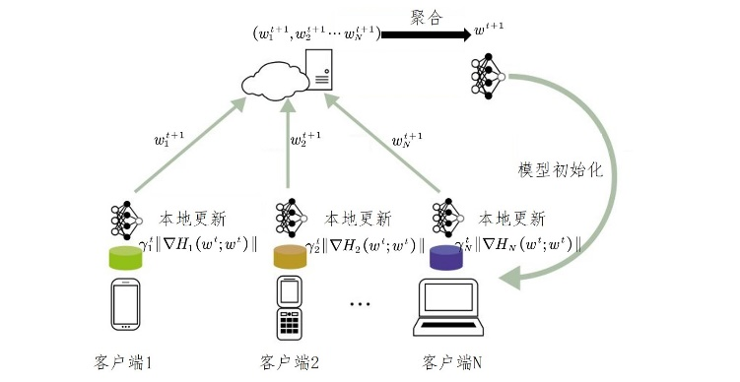
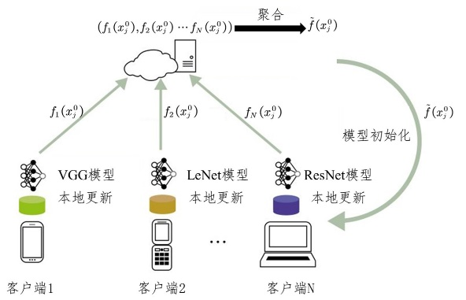
研究内容二
基于联邦学习框架的光刻热点检测
联邦学习经典算法 FedAvg：
联邦学习优化算法 FedProx：
联邦蒸馏学习算法 FedMD：
难点：难以解决高度的
数据异构性
FedAvg
FedProx
FedMD
Notes:
我的第二个研究内容是基于联邦学习框架的光刻热点检测，使用了三种经典的联邦学习算法做为对比算法。
【首先是联邦学习经典算法FedAvg，它的全局目标是每个客户端维护一个共同的全局参数，而联邦学习优化算法FedProx在fedavg的基础上加了一个惩罚项，用于加快本地模型的收敛速度，联邦蒸馏学习算法 FedMD 模型异构算法给出了一个独特的思路，聚合模型的输出分类分数从而使得所有客户端来学习这个全局共识。】
【第二个研究内容是基于联邦学习框架的光刻热点检测，首先是联邦学习经典算法FedAvg，它的全局目标是每个客户端维护一个共同的全局参数，通过不断的本地更新和中心服务器模型聚合，最终使得模型收敛。而联邦学习优化算法FedProx，它的更新聚合方式和fedavg一样，只是每个本地客户端的目标函数多了一个惩罚项，这个惩罚项是由当前客户端模型更新与上一轮模型聚合参数的差值构成，限制了每个客户端的本地更新，加快了收敛速度，但fedavg和FedProx都难以解决高度的数据异构性问题。
联邦蒸馏学习算法 FedMD 模型异构算法给出了一个独特的思路，其需要客户端模型在公共数据集 D0 上输出分类分数，中心服务器收集并聚合这些 分类分数得到一个全局共识，再将全局共识下发给每个客户端，客户端模型在自己的本地私有数据集 Di 上根据自己独特设计的神经网络模型去学习这个全局共识，
试图用模型异构的思路来解决数据异构的问题
FedMD： $m$个参与客户端，每个客户端都有一个本地数据集$D_{k}:={\{(x_{i}^{k},y_{i})\}}_{i=1}^{N_{k}}$，每个参与客户端独立地设计其自己的模型$f_{k}$来执行分类任务。模型$f_{k}$可以具有不同的网络结构，协作训练来提高$f_{k}$的性能】。

Slide 20
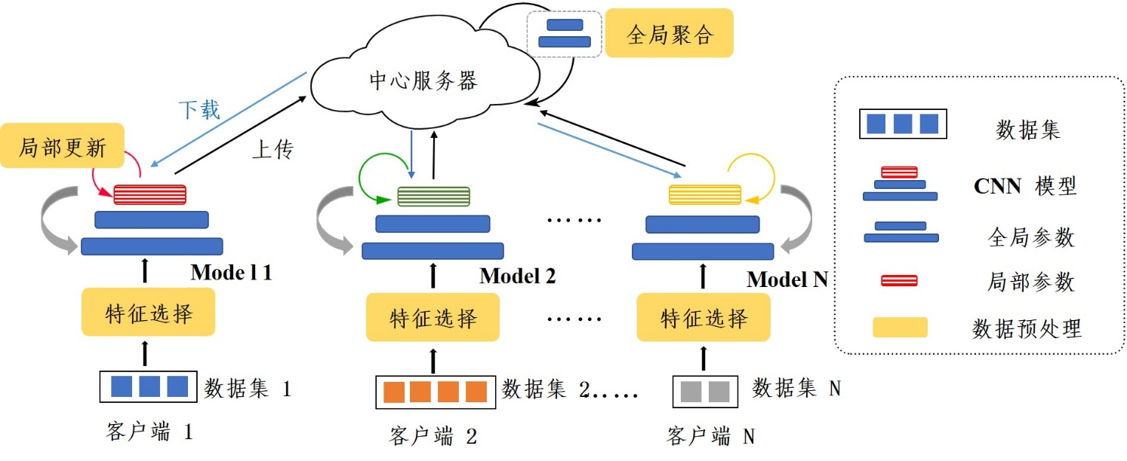
研究内容二
基于个性化联邦学习的光刻热点检测
带有局部自适应层的异构联邦学习（HFL-LA）：
带有局部自适应层的异构联邦学习示意图
Notes:
我们提出了一种新颖的个性化联邦学习框架：带有局部自适应层的异构联邦学习。通过模型异构来克服数据异构的问题。通过全局参数和局部参数的交替更新，使得全局模型能够学习到所有客户端共有的特征知识，局部模型能够学习客户端本地特有的特征知识。【用于解决芯片厂商数据隐私性强引起的数据孤岛问题和数据分布不同引起的数据异构性问题】
【其中全局目标函数由全局参数和参与客户端的局部参数构成，局部目标函数由全局参数和对应客户端的局部参数构成，】

Slide 21
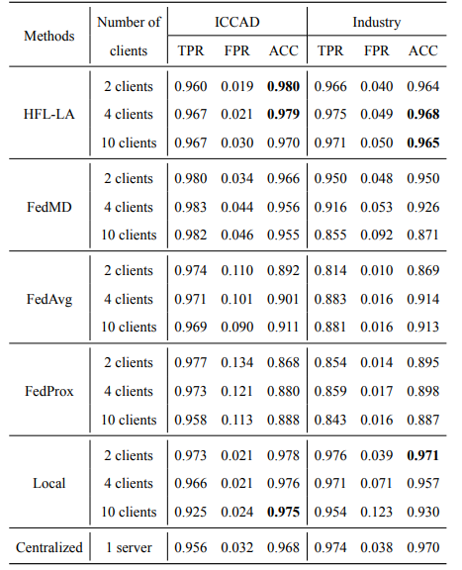
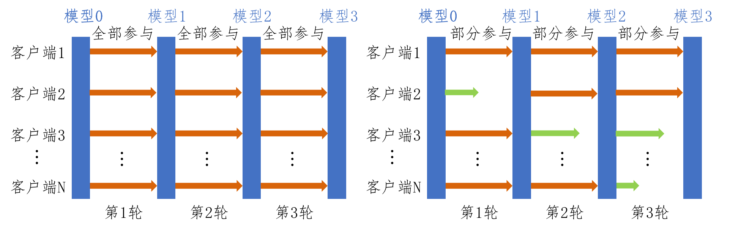
研究内容二
实验一 HFL-LA 和其他联邦学习算法的性能比较（同步更新）
同步更新
异步更新
卷积神经网络模型配置
HFL-LA、FedAvg、FedProx 、 FedMD、Local和Centralized的性能比较
Notes:
接下来是我们提出的LA算法和其他联邦学习算法的性能比较，可以看出，在同步情况下，我们所提出的算法在联邦学习相关算法上性能达到了最优
【FedAvg、FedProx、fenMD，Local、Centralized】

Slide 22
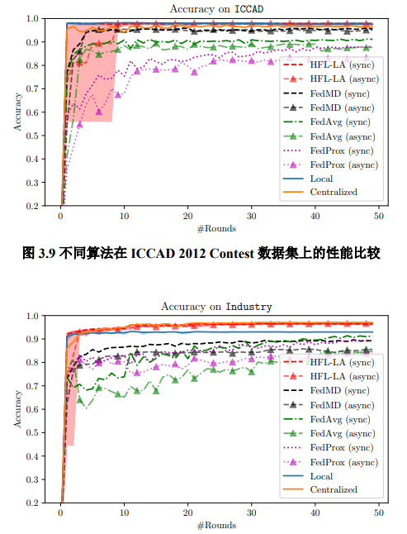
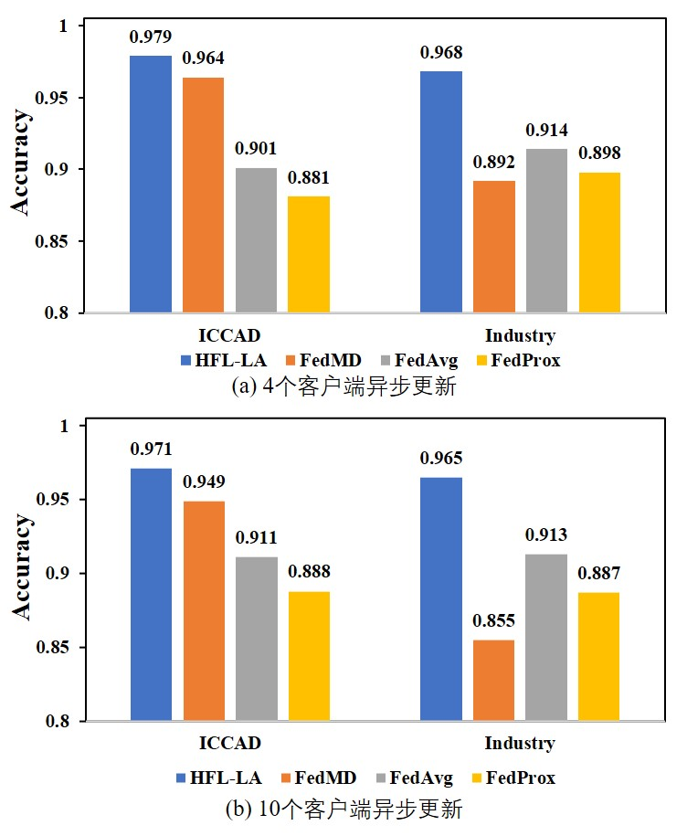
研究内容二
实验一 HFL-LA 和其他联邦学习算法的性能比较（异步更新）
不同算法在 ICCAD 数据集上的性能比较
HFL-LA 和其他联邦学习算法的性能比较
不同算法在 Industry 数据集上的性能比较
Notes:
接下来是异步更新时算法的性能比较，异步更新时每次随机选取50%的节点进行聚合训练，我们的LA算法在精度和收敛速度上都是最优的。
【左图是：个性化联邦学习算法、FedAvg、FedProx和FedMD 算法在 ICCAD和Industry数据集上分4个和10个客户端使用异步模型更新的准确性比较。
右图是：训练过程中，在ICCAD和Industry数据集上不同算法的收敛性比较，（在测试集上对模型进行的评估）。
可以发现：即使在异步更新的情况下，HFL-LA 算法也可以达到与同步更新设置相接近的收敛速度和准确率。HFL-LA 算法在准确率方面明显优于所有其他算法，同时异步更新设置的情况下也能获得近 5 倍的收敛加速比。】

Slide 23
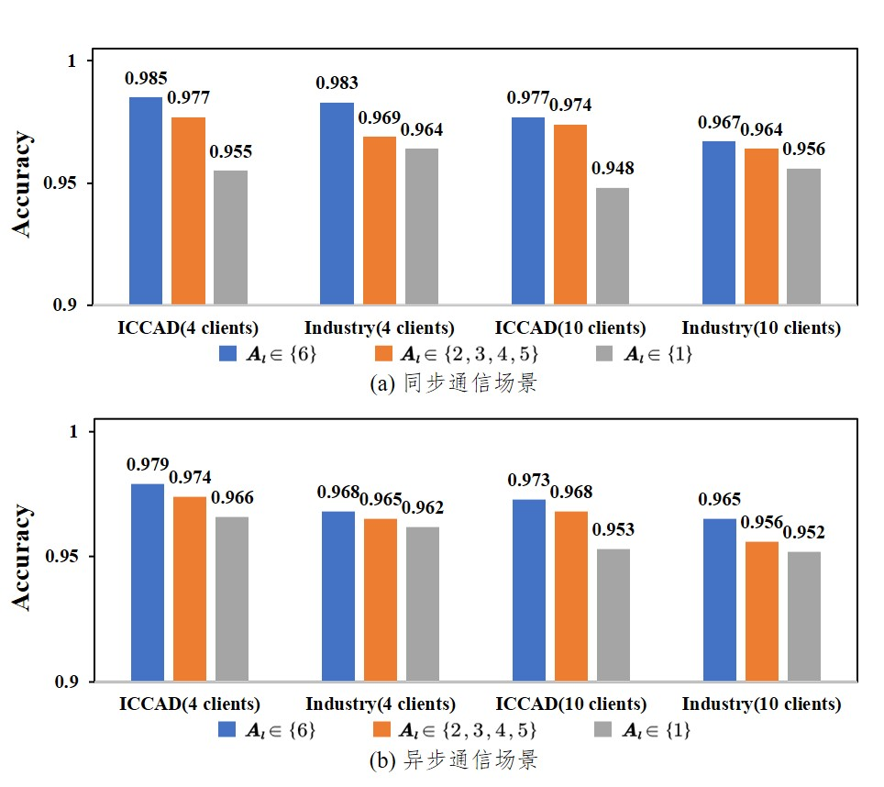
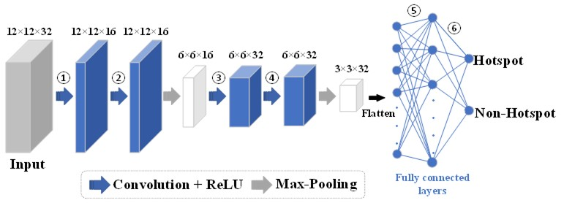
研究内容二
实验二 不同的层做个性化层时 HFL-LA 算法的有效性
选择不同的神经网络层作为HFL-LA 算法的局部模型
带有编号的 CNN神经网络模型
最后一层全连接层作局部模型时精度最高，
且参数规模仅占全局模型的0.68%
不同个性化层的HFL-LA算法性能比较
Notes:
在实验二中，我们验证不同的层做个性化层时 HFL-LA 算法的有效性，可以看出：最后一层网络做个性化层时精度最高，且其参数规模仅占全局模型的0.68%，【在同步和异步更新设置下，从数据集可以看出，训练数据的标签分布异构性很强，因此使用更靠近标签的最后一层网络做局部模型来克服数据异构是比较合理的，】

Slide 24
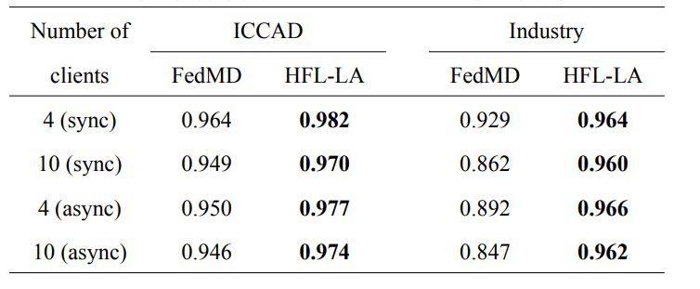
研究内容二
实验三 模型异构时 HFL-LA 算法的有效性
不同数据集采用不同的神经网络架构
ICCAD客户端使用的神经网络
Industry客户端使用的神经网络
模型异构时HFL-LA 算法仍保持很好的模型性能
模型异构时HFL-LA 与 FedMD 的模型性能比较
Notes:
在实验三中，我们验证了模型异构时 HFL-LA 算法的有效性，可以看出：相较于 FedMD 算法，HFL-LA 算法不仅能实现 不同的客户端拥有不同的卷积神经网络架构，还能够保持很好的光刻热点检测性能。
【将HFL-LA 算法与同样能实现模型异构的FedMD算法做了性能比较。针对ICCAD客户端使用6层卷积神经网络，Industry客户端使用了7层卷积神经网络，在同步和异步更新设置下，】

Slide 25
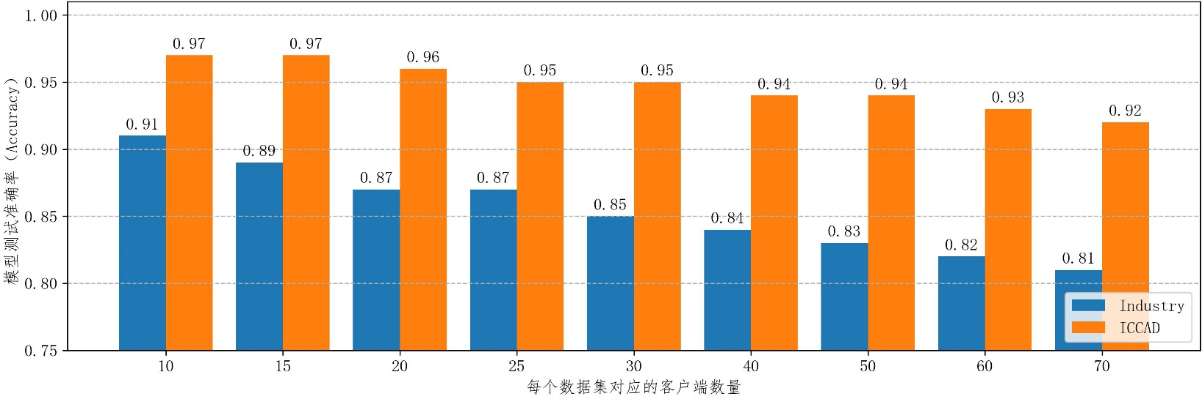
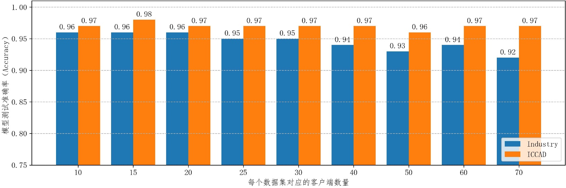
研究内容二
实验四 大规模客户端场景下 HFL-LA 算法的有效性
Local learning 在不同规模客户端上的模型测试准确率
HFL-LA 算法在不同规模客户端上的模型测试准确率
Notes:
在实验四中，我们验证了大规模客户端场景下 HFL-LA 算法的有效性，可以发现，随着客户端增多，本地客户端的数据量变得更少，Local learning 的性能也会随着训练数据的减少 而下降，但我们的算法依旧能保持最优的精度，【能够学习到所有客户端的数据特征。】
【每 个数据集对应的客户端的数量设置为 10 个、15 个、20 个、25 个、30 个、40 个、50 个、60 个和 70 个，将两个训练数据集分配给不同数量的客户端作为本地数据，】

Slide 26
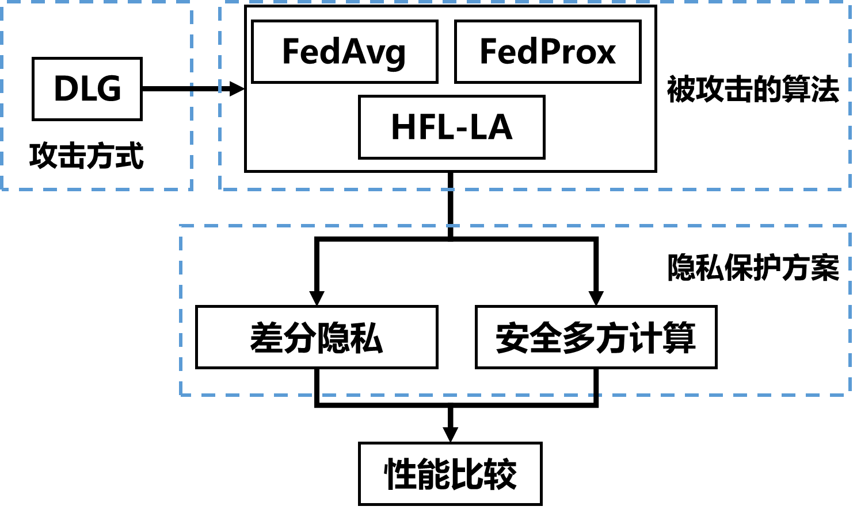
研究内容三
联邦学习的数据隐私保护策略
方案一：差分隐私
添加差分隐私噪声、降低隐私泄露风险
方案二：安全多方计算
维持模型性能，提高模型隐私安全性
难点：隐私保护程度、模型精度
和通信开销之间的权衡
联邦学习架构遭受DLG攻击
隐私保护方案设计的技术路线
Notes:
在研究内容三，我们针对联邦学习架构下的隐私保护问题，提出了差分隐私和安全多方计算2种解决方案，【其中差分隐私通过添加噪声来保护隐私、是隐私泄露与模型精度之间进行权衡，其中安全多方计算对模型参数做安全运算、是隐私泄露与通信开销之间进行权衡】

Slide 27
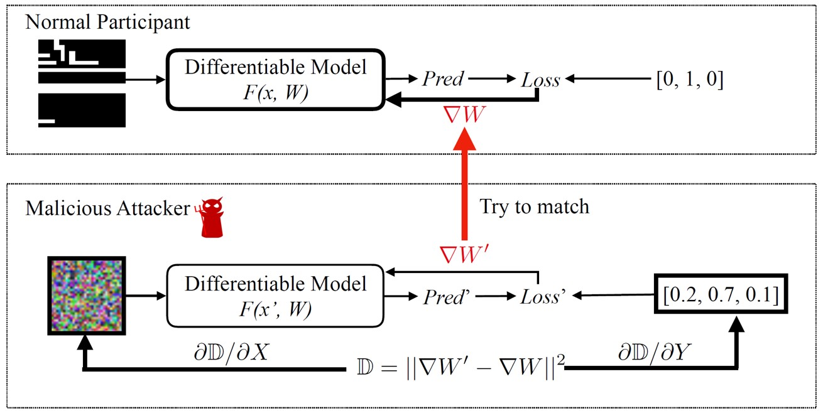
研究内容三
DLG攻击的原理
最小化梯度追踪误差
DLG攻击的原理图
Notes:
接下来我阐述一下DLG攻击的原理，他是通过最小化梯度追踪误差来实现攻击的，
其中，$x^{′}$和$y^{′}$是一组虚拟输入数据和标签数据，攻击者将虚拟梯度和真实梯度的差值来作为损失函数来更新$x^{′}$和$y^{′}$，可以使得虚拟数据接近实际训练数据。
【将这些“虚拟数据”导入模型中，获得“虚拟梯度”$∇W^{′}$，$∇W$【奈不拉】是攻击者邻居客户端的梯度，】

Slide 28
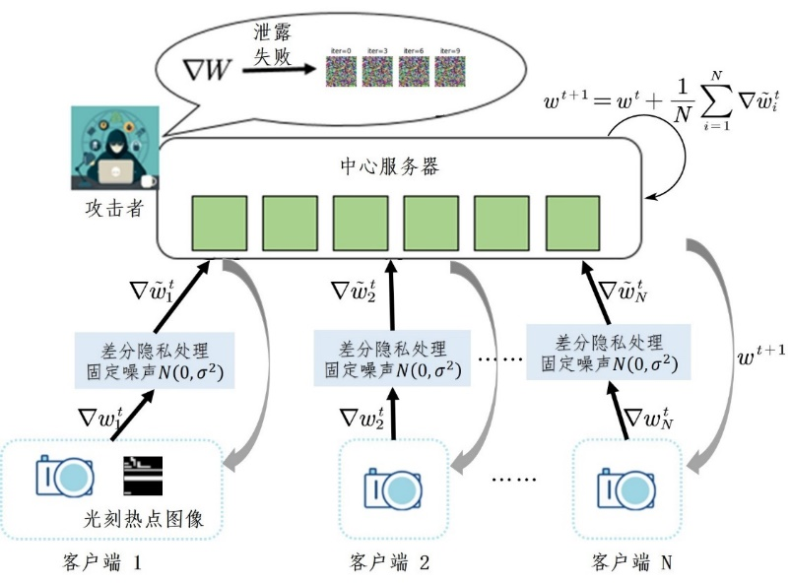
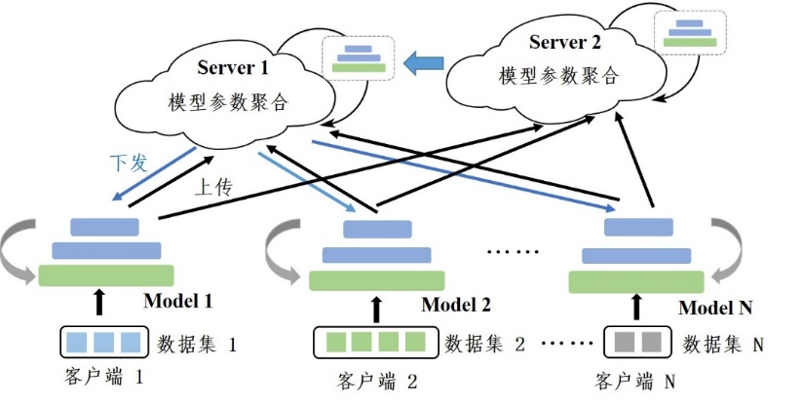
研究内容三
差分隐私
定义：
实现方式（DPFL-FPP 算法）：
安全多方计算
定义：
实现方式（FL-PSA 算法）：
传统的差分隐私方法
传统的安全多方计算方法
Notes:
接下来我阐述一下差分隐私和安全多方计算的实现方式：传统的差分隐私方法是通过对真实数据添加固定噪声来保护客户端的数据隐私，传统的安全多方计算方法是本地客户端使用一个随机数对模型做加法和减法， 得到两个随机化后的模型参数，分别发送给两个服务器进行联邦学习聚合训练，【通过调整隐私参数的大小来调整噪声的大小，】
【接下来我阐述一下差分隐私和安全多方计算的定义和实现方式：
差分隐私的定义是给定一个随机函数 M，该随机函数在两个临近数据集（ D 和 D′ 上 ）的输出在值域 S 的概率满足如下不等式：则称该随机函数 M 满足 【(ϵ, δ)艾普西隆 德尔塔 - 】差分隐私，其中ϵ 是隐私参数，传统的差分隐私方法是通过对真实数据添加固定噪声来保护客户端的数据隐私，通过调整隐私参数的大小来调整噪声的大小，从公式可以看出，隐私参数越小，加入的噪声越大，隐私保护性也就越强，数据可用性越低。
【安全多方计算的定义是：多个互不信任客户端协同参与计算的场景下，每个客户端只知道自己的数据信息，无法获取到其他客户端的输入和输出数据信息。 其在联邦学习框架中传统的实现方式是 每个客户端对模型参数进行随机化拆分，参数随机化拆分的具体实现是每个客户端先产生一个 随机数向量 ζit【泽塔 】，然后将该随机数向量分别对客户端的模型参数分别做加法和减法， 得到两个随机化后的模型参数，分别发送给两个服务器进行聚合，两个服务器聚合完成后再进行通信进行二次聚合得到最终的模型参数，最后将模型参数下发给每个客户端】

Slide 29

研究内容三
基于自适应隐私参数的差分隐私联邦学习
实现方式（DPFL-APP 算法）：
自适应隐私参数的差分隐私联邦学习框架
Notes:
下面是我们自己提出的 基于自适应隐私参数的差分隐私联邦学习，其具体实现方式是梯度加上一个自适应的噪声，该噪声的大小与梯度的大小成正比，【每次上传梯度前，根据梯度的大小来调整隐私参数的大小，】【梯度越小，隐私参数越大，加入的噪声也就越小，从而尽可能小的减少模型的性能损失。】

Slide 30
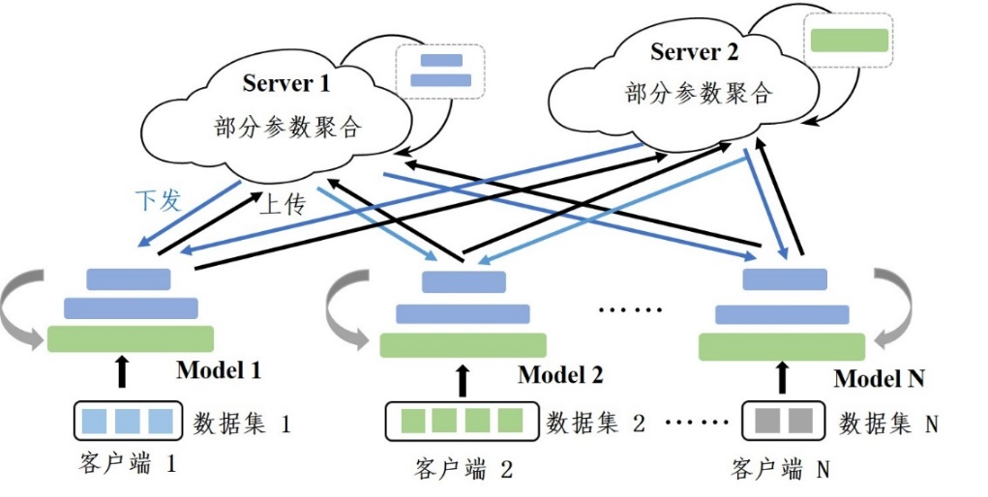
研究内容三
基于模型分块的安全多方计算联邦学习
实现方式（FL-MBA 算法）：
CNN模型的分块情况
基于模型分块的安全多方计算联邦学习框架
Notes:
接下来是我们提出的基于模型分块的安全多方计算联邦学习，其具体实现方式是 客户端发送模型参数之前，会将模型参数进行 分块，分别将模型块发送给对应的服务器进行联邦学习聚合训练
【分块方式如左图所示，对卷积神经网络进行编号并分块，然后将两个模型参数块分别发送给两个中心服务器 Server 1 和 Server 2进行联邦学习聚合，聚合完成后，发给每个客户端，然后每个客 户端在本地组合模型参数块得到下一轮的模型参数，这种方式可以在保证模型性能的前提下保护联邦学习架构的客户 端数据隐私，并减少了单个中心服务器的计算量，加快了聚合速度。同时该框架有效避
免了两个中心服务器串谋所带来的隐私泄露问题，在整个训练过程中，不需要两个中心 服务器进行通信聚合。】

Slide 31
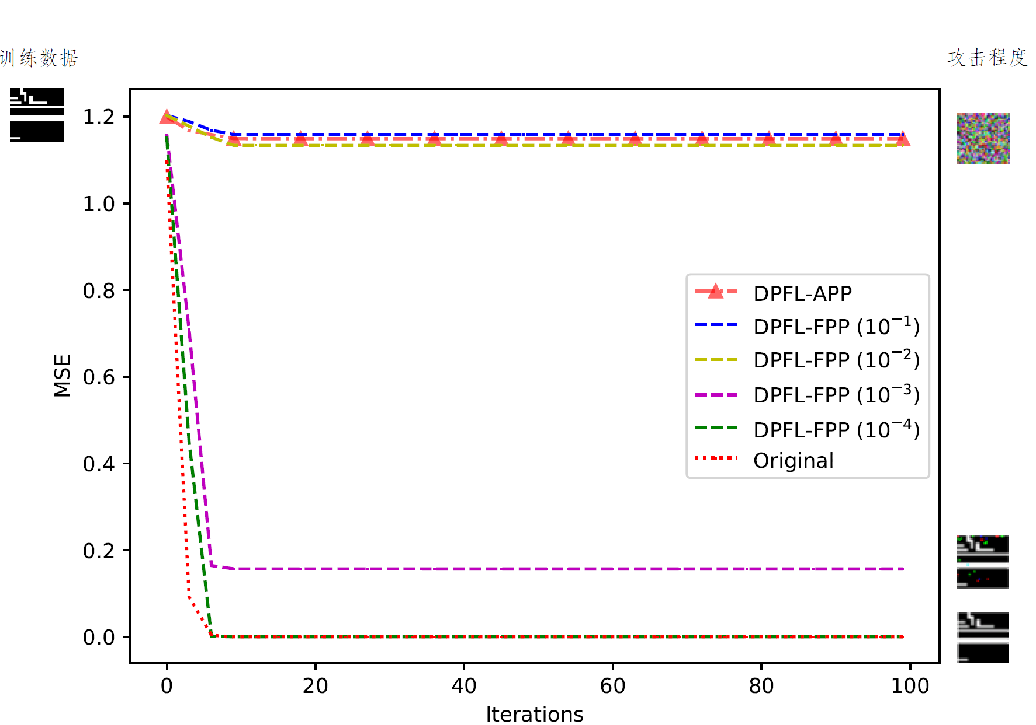
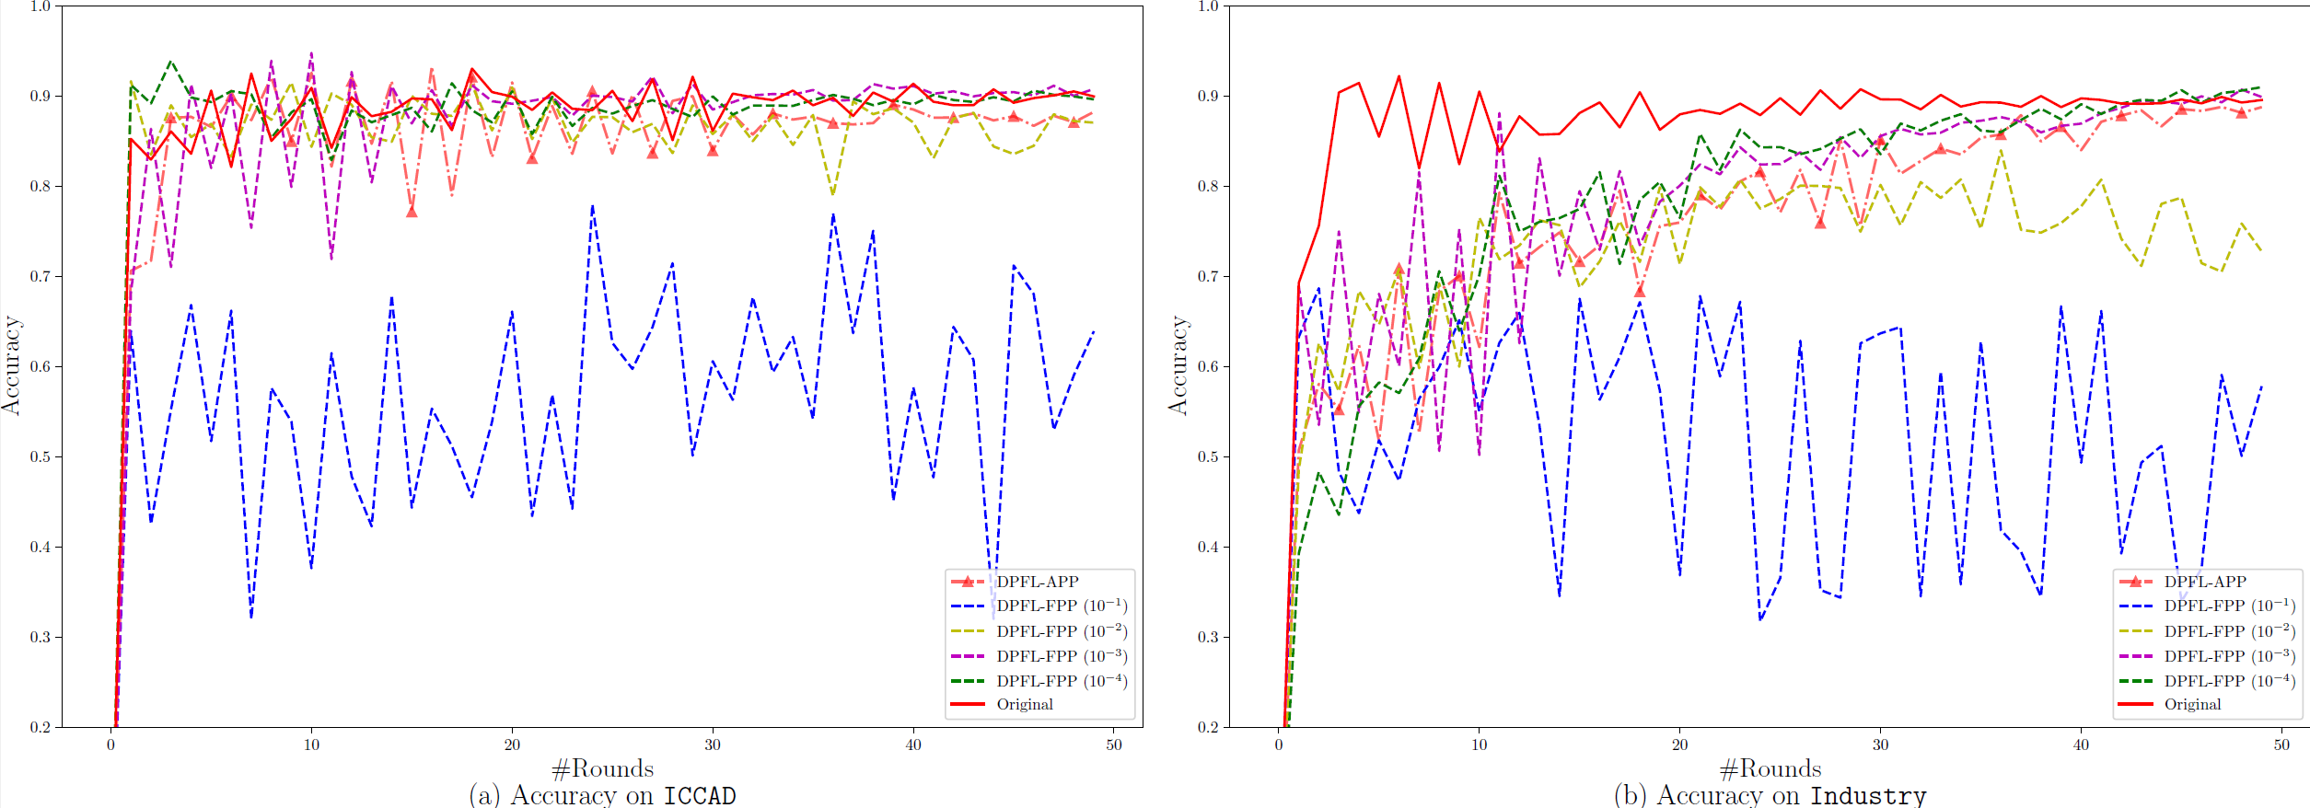
研究内容三
实验一 相关差分隐私方法在隐私保护中的性能
MSE指标衡量了隐私保护方法
对DLG攻击的防御程度
各种差分隐私防御策略的有效性
不同差分隐私方法部署在 FedAvg 中的性能对比
Notes:
接下来是我们在fedavg上的实验结果，首先是相关差分隐私方法在隐私保护中的性能，MSE指标衡量了隐私保护方法对DLG攻击的防御程度，mse越大，隐私保护的效果也就越好。从实验结果可以看出，我们提出的DPFL-APP {自适应}算法能有效平衡模型精度和模型隐私安全。【当不加噪声或者加入固定噪声时，模型精度或者模型隐私安全并不能得到保障，】
【DPFL-FPP 算法是加了4种固定噪声的差分隐私算法，DPFL-APP 算法是基于自适应隐私参数的差分隐私联邦学习算法，“Original”表示不加防御措施的联邦学习算法，】
【实验 1 在 两个数据集上对 DPFL-FPP 算法、DPFL-APP 算法和不加防御措施的联邦学习算法进行了性能对比，
其中 DPFL-FPP 算法 是传统的差分隐私联邦学习算法，加入的是固定拉普 拉斯噪声，加入的噪声方差一共有四种，分别是 0.1，0.01，0.001 和 0.0001 DPFL-APP 算法是基于自适应隐私参数的差分隐私联邦学习算法，其初始拉普拉斯噪声方差为 0.1。 “Original”表示不加防御措施的联邦学习算法。 MSE指标衡量了隐私保护方法对DLG攻击的防御程度，mse越大，虚拟梯度和真实梯度的距离越远，隐私保护的效果也就越好。 可以看出，当不加噪声或者加入的固定噪声太小时，光刻热点数据的隐私安全并不能得到保障，加入的固定噪声太大时，模型的精度又会受到影响， DPFL-APP 算法在前期联邦学习训练时模型性能波动较大，但随着模型收敛，训练的梯度越来越小，DPFL-APP 算法加入的噪声也越来越小，其模型的性能有效提升，对模型准确率的不利 影响进一步下降，同时有效地保障了模型的隐私安全。】

Slide 32
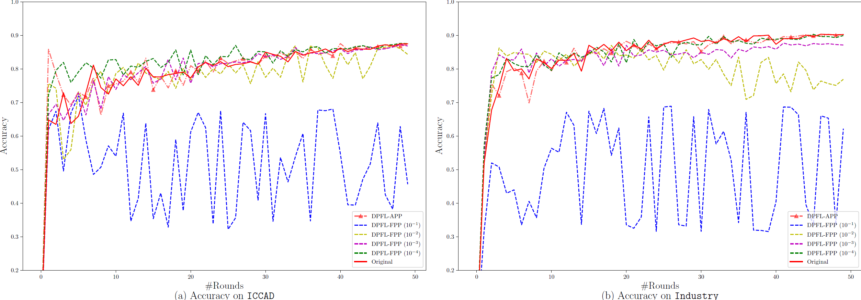
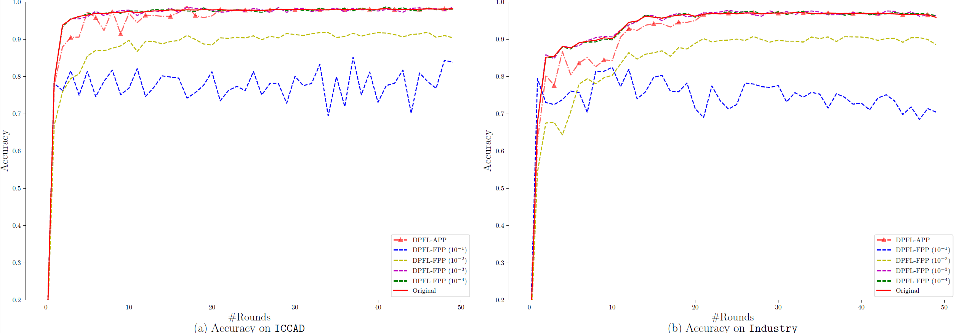
研究内容三
实验一 相关差分隐私方法在隐私保护中的性能
不同差分隐私方法部署在 FedProx 中的性能对比
不同差分隐私方法部署在 HFL-LA 中的性能对比
Notes:
不同差分隐私方法部署在 FedProx 和HFL-LA 算法上的效果和 fedAVG场景比较类似，可以得到相同的实验结论
【不同差分隐私方法部署在 FedProx 中的性能对比 和 fedAVG场景下比较类似，不同差分隐私方法部署在 HFL-LA 算法中的性能对比如下图 所示，可以看出，由于局部模型的作用，相较于 FedAvg 和 FedProx，HFL-LA 对于噪声的影响有着一定的抗干扰 能力，当加入的噪声方差为 0.01 时，在两个数据集上模型的准确率仅下降了 8% ∼ 10% ， 此时能保证模型的隐私安全；同时可以看出，HFL-LA 能很好地兼容 DPFL-APP 算法， 有效地抑制了前期训练时模型的性能剧烈波动，保障了模型的性能和隐私安全。】

Slide 33
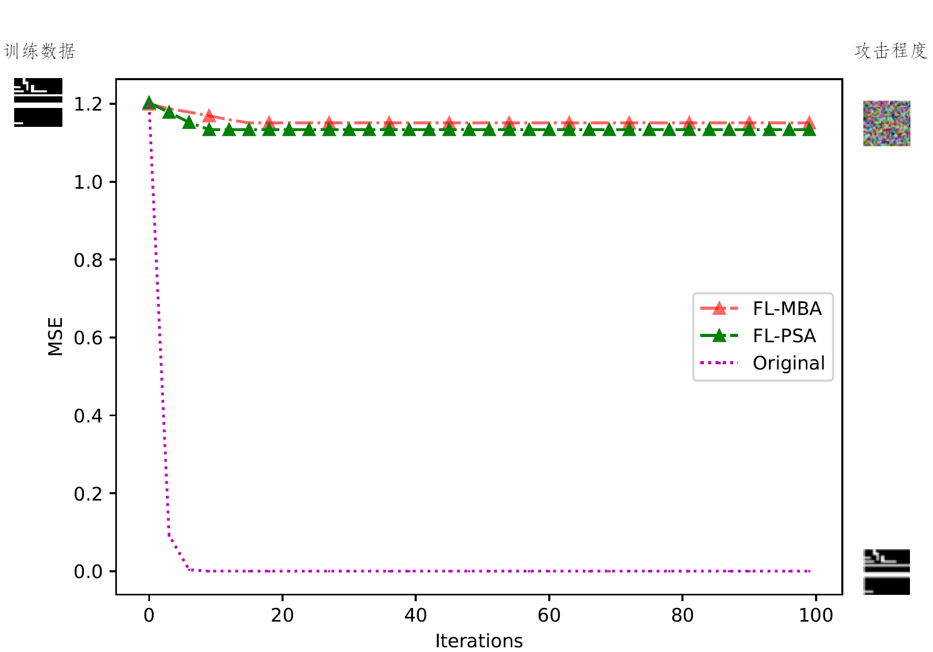
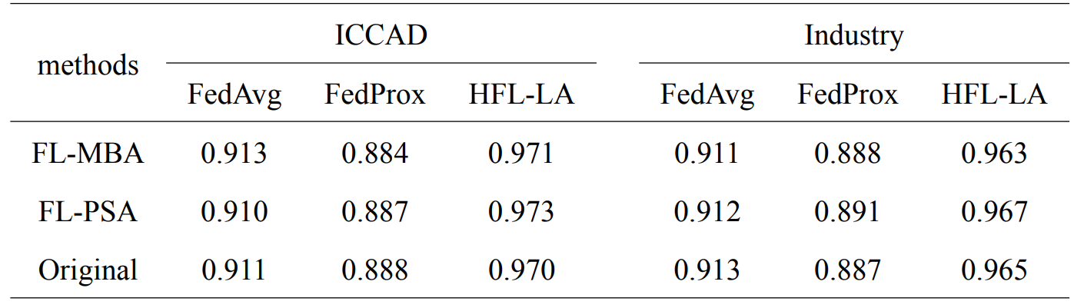
研究内容三
实验二 相关安全多方计算方法在隐私保护中的性能
不同安全多方计算方法的模型准确率对比
各种安全多方计算防御策略的有效性
安全多方计算隐私保护方法能保护数据隐私，并维持模型精度
Notes:
接下来是实验二的实验结果，我们验证了相关安全多方计算方法在联邦学习隐私保护中的性能。可以看出，我们提出的FL-MBA 算法实现了和不加防御措施的联邦学习算法一致的模型准确率，同时有效地保障了模型的隐私安全
【FL-PSA 算法是传统的安全多方计算联邦学习算法，FL-MBA 算法是基于模型分块的安全多方计算联邦学习算法，】

Slide 34
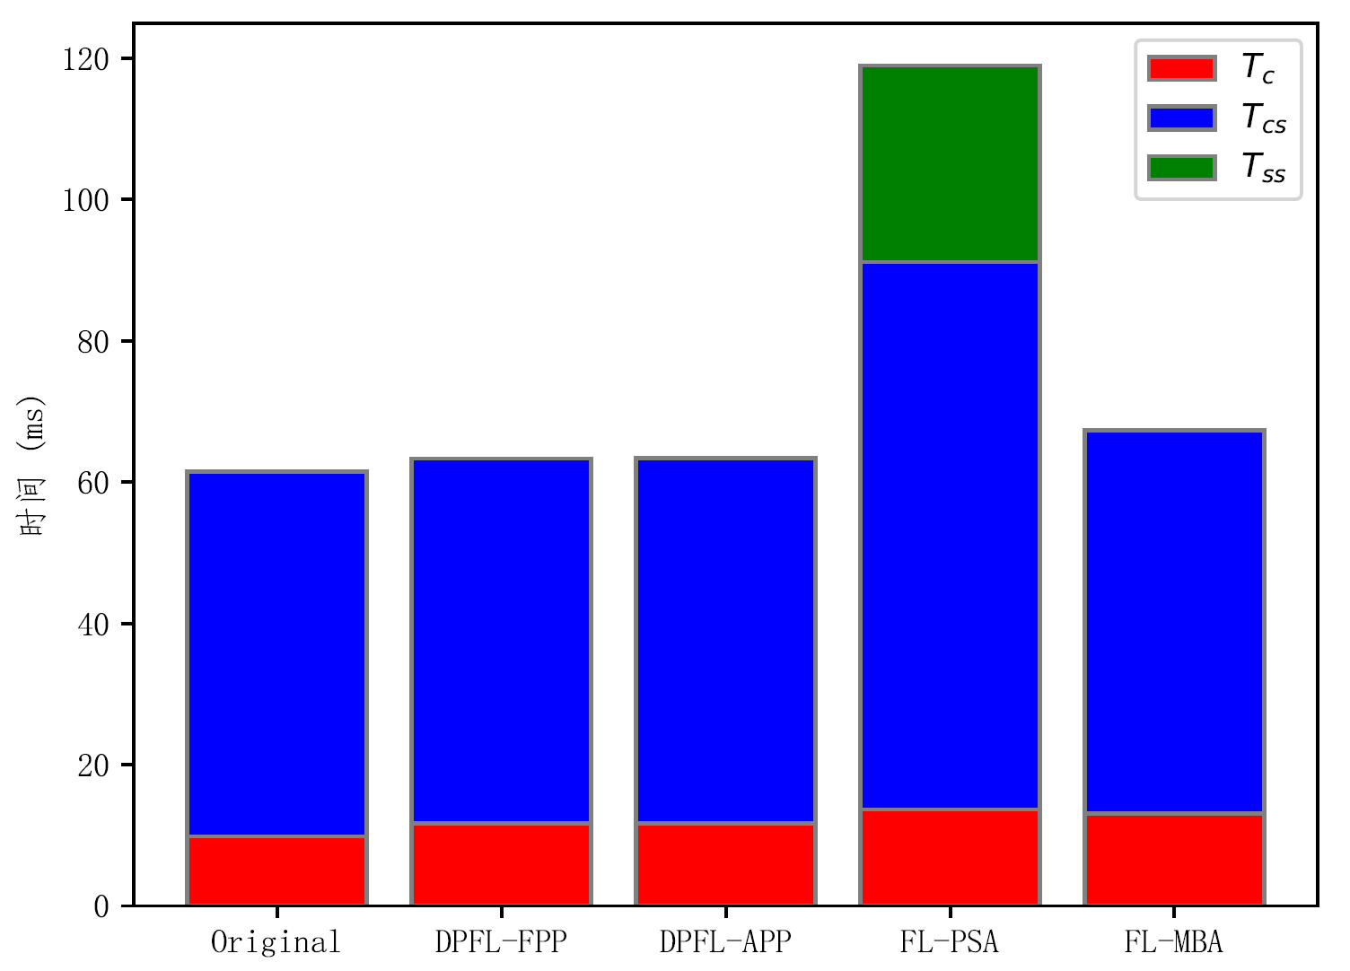
研究内容三
实验三 相关隐私保护算法的时间性能比较
相关时间参数定义
FL-MBA算法实现了较小的计算开销和通信开销；维持模型精度并实现了隐私保护
不同算法在一轮联邦学习训练时花费的时间
Notes:
接下通过数值实验来研究 4种算法在时间维度上的性能优劣。相关时间参数定义如下：… 从实验结果可以看出 FL-MBA 算法花费的总时 间仅为 67ms，该算法将参数规模缩小到 一半，不会过多地增加通信开销，同时算法该极大地防止了服务器之间通信串谋所导致的隐私泄露问题，更好地保护了客户端的数据隐私并实现了很好的模型精度。
【DPFL-FPP 算法、DPFL-APP 算法、FL-PSA 算法 和 FL-MBA 算法】
【参数拆分使其产生了额外较小的计算开销，不允许两个中心服务器进行通信，】

Slide 35
主要内容
研究背景与意义
研究现状与挑战
研究内容
总结与展望

Slide 36
总结
总结和展望
工作总结
提出了一种基于 DCT和 Group Lasso的电路版图特征提取技术，全面地提取到了版图的关键特征信息并减少了数据冗余
构建了基于个性化联邦学习的光刻热点检测框架，提出了一种新颖的个性化联邦学习光刻热点检测算法：HFL-LA，克服数据异构性的同时实现了较高的光刻热点检测准确率
进行了联邦学习框架下光刻热点数据的隐私保护策略研究，提出了基于自适应隐私参数和基于模型分块的联邦学习隐私保护算法：DPFL-APP算法和 FL-MBA算法，满足了光刻热点检测系统的隐私保护需求
未来展望
需要对HFL-LA算法的更新过程进一步优化，尝试更多的更新方式，提升收敛速度
可进一步尝试使用同态加密、区块链等隐私保护方法来保护客户端的数据隐私

Slide 37
Thanks！

Slide 38
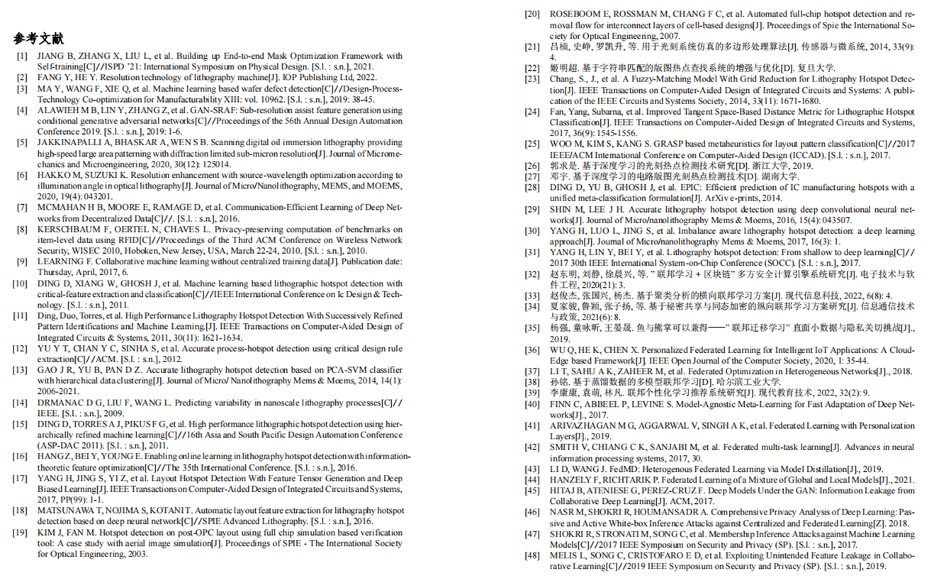
主要参考文献

Slide 39
算法收敛性
模板
实验结果

